Slide 1
CITOLOGIA LIQUIDOS CORPORALES
LIC. TM. CARLOS HUGO GARCIA VASQUEZ

Slide 2
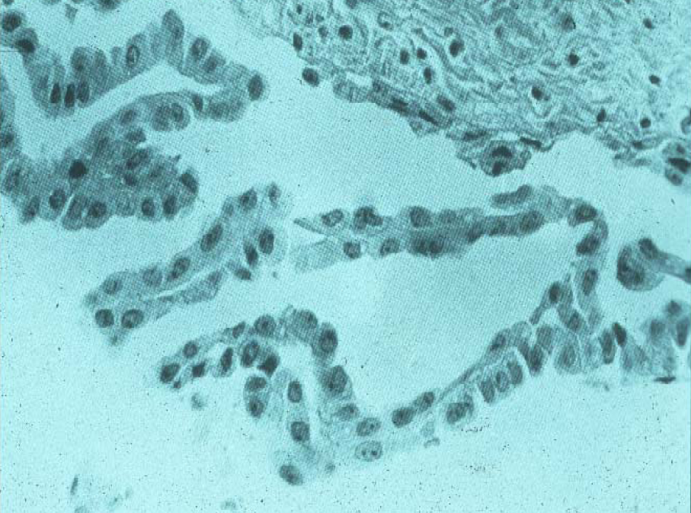

Slide 3
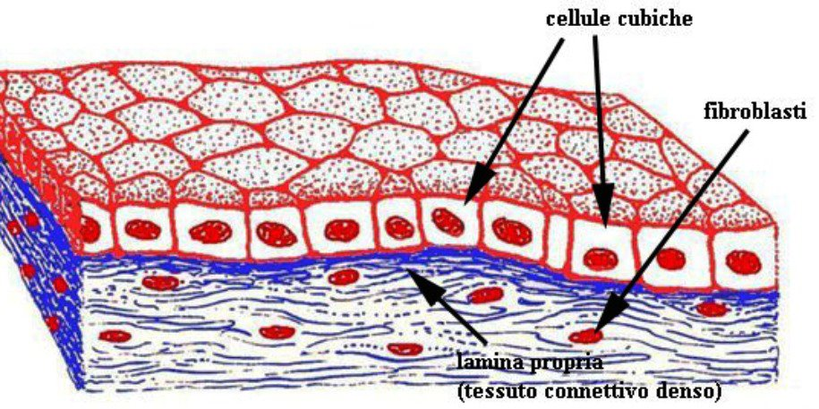

Slide 4
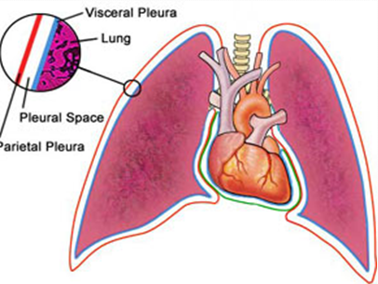

Slide 5
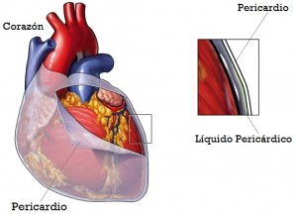

Slide 6
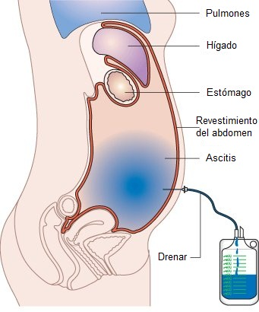

Slide 7
Disminución de la presión osmótica.
Aumento de la permeabilidad capilar.
Aumento de la presión hidrostática
Disminución del drenaje linfático obstrucción, ruptura de los conductos linfáticos

Slide 8
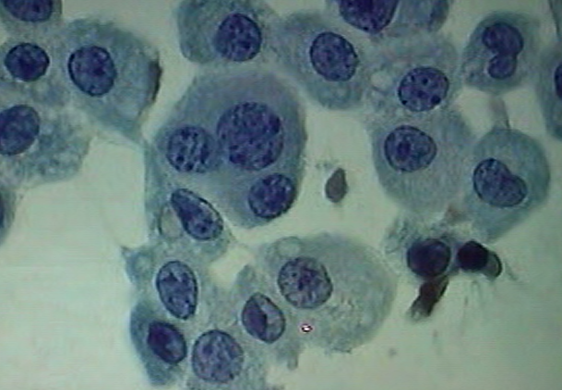

Slide 9
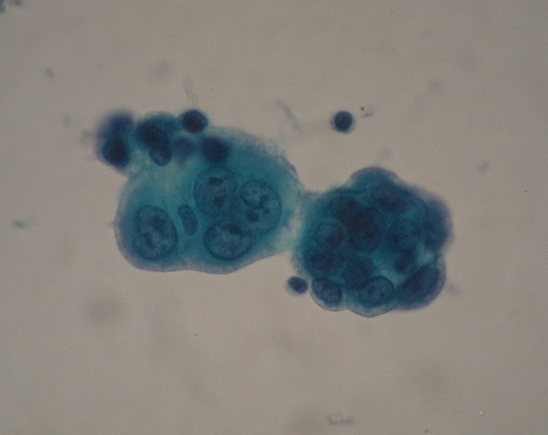

Slide 10
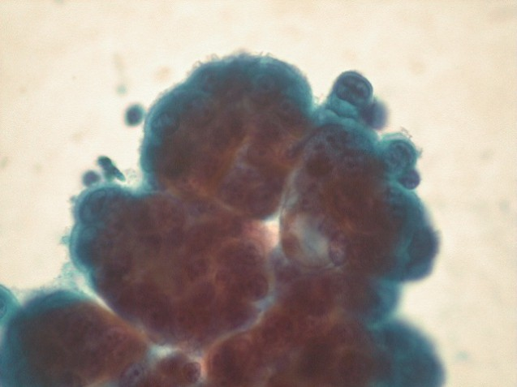

Slide 11
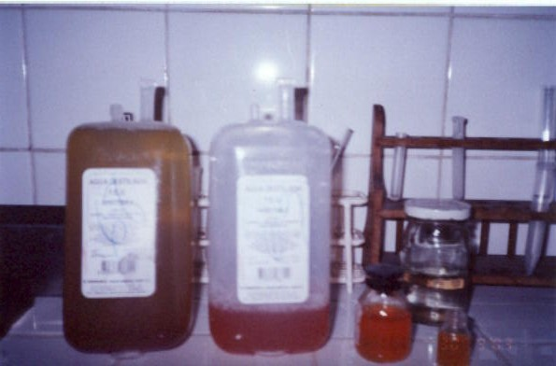

Slide 12
Toma de muestra
Toracocentesis L. Pleural
Pericardiocentesis L. Pericárdico
Paracentesis abd. L. Peritoneal.

Slide 13
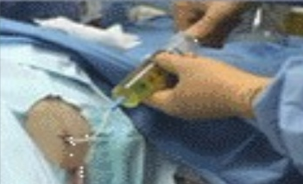

Slide 14
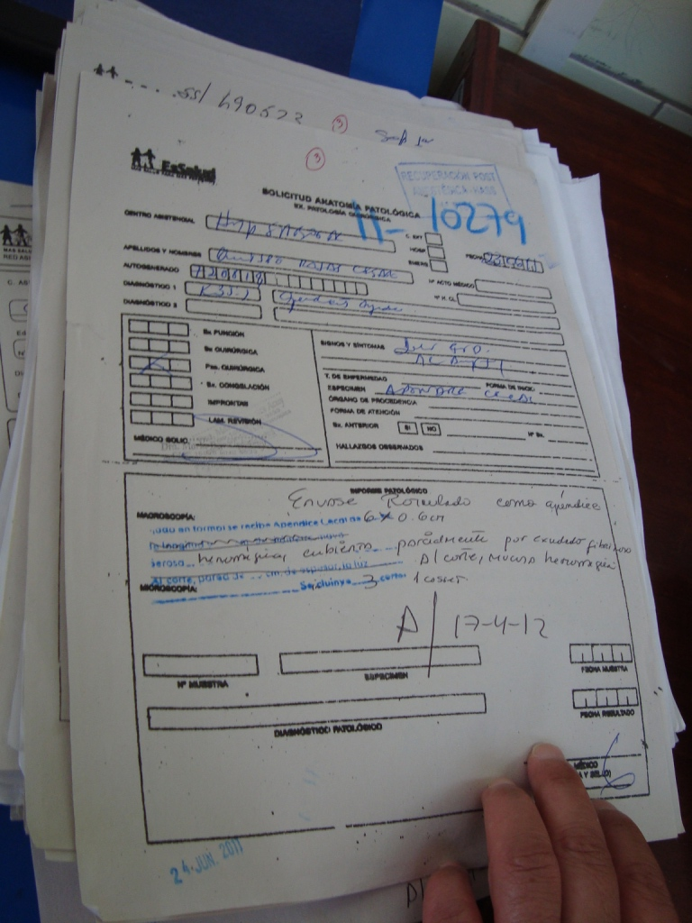
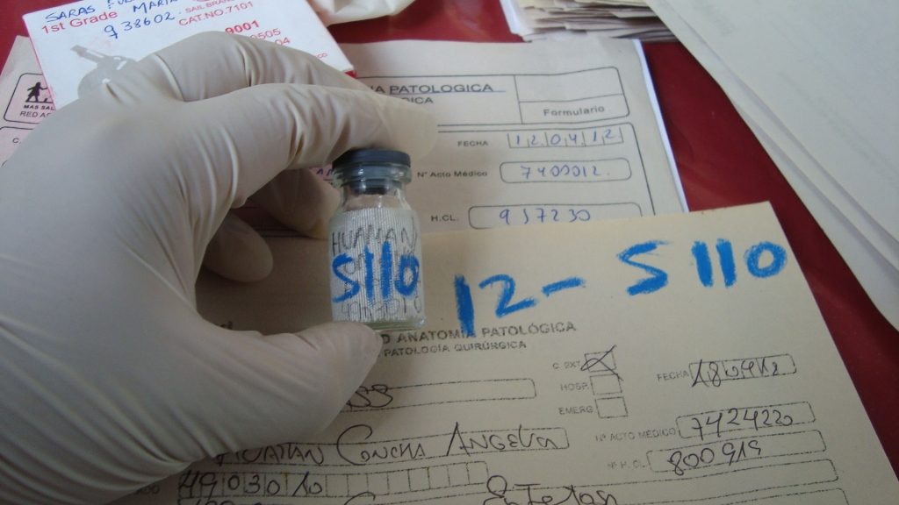

Slide 15
Citopatología de los Líquidos Corporales.
Para el diagnóstico citológico se debe tener en cuenta lo siguiente :
Historia clínica del paciente
Características macroscópicas y analíticas
Estudio microscópico.

Slide 16
Citopatología de los Líquidos Corporales.
Historia clínica del paciente
Sexo
Edad,
Antecedentes de presencia o ausencia de enfermedad neoplásica u otra enfermedad.
Tratamiento de quimioterapia o radioterapia.

Slide 17
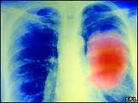

Slide 18
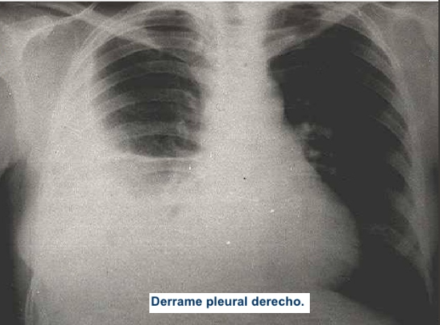

Slide 19
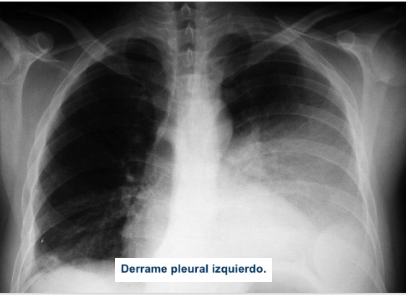

Slide 20
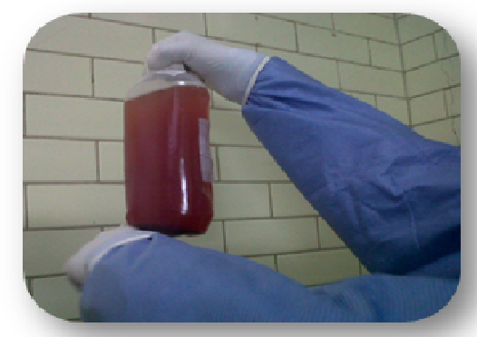

Slide 21
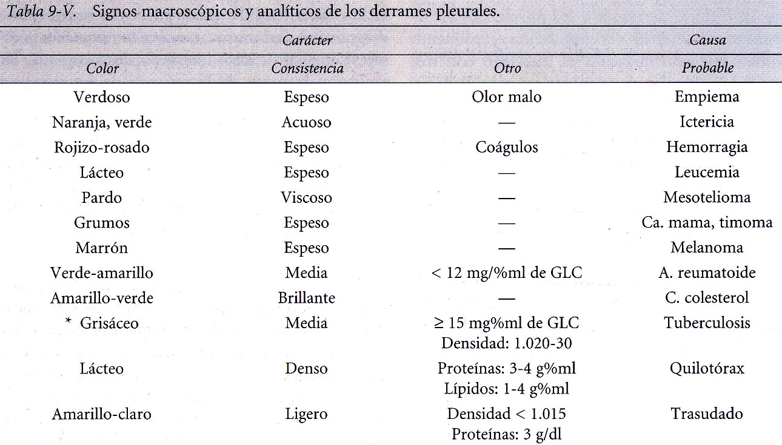
Características macroscópicas y
analíticas de los derrames Pleurales

Slide 22
COLOR Y ASPECTO DEL LÍQUIDO PLEURAL
claro
amarillo
pálido
Sanguinolento
Castaño
Negro
Viscoso
normal
Ruptura de abceso hepático amebiano
Aspergilosis
Mesolioma maligno (aumento de ácido hialurónico)
HTO> 1%
HTO>50%
Neoplasias
Embolia pulmonar
Traumatismo
Hemotórax
Traumatismo
Caterización
Toracostomia
Hemorragia espontanea
Neoplasia coagulopatía
Turbio o lechoso
Sobrenadante claro
Liq. Pseudoquiloso
Liq. Quiloso
Predominio PMN
MN 50%
EOSIN >10%
Leu. (Reacción mixta) Trig. < 50mg/dl cristales de colesterol
Proceso inflamatorio crónico, Pleuritis rematoidea, TBC, Mixedema.
Linfocitos aumentados Trig. >110 mg/dl
Inflamación aguda, Neumonía, Pancreatitis, Tromboembolismo pulmonar, Absceso, subfrénico, TBC fase inicial.
TBC, Quiilotórax, A. reumatoide. Lupus, Neoplasias.
Presencia de aire, Sangre en espacio pleural, Asbestosis, Reacciones a fármacos, Hidatidosis, amebiosis, Ascaridiasis.
Obstrucción por linfoma, Carcinoma, Déficit congénito en RN.
OLOR FECALOIDEO
INFECCIÓN ANAEROBIA

Slide 23
ROTULAR LAS MUESTRAS A PROCESAR
COLOCAR UNA PEQUEÑA CANTIDAD DE LA MX. EN LOS TUBOS DE ENSAYO
Líquido ascítico, L. pleural, Aspirado bronquial, orina, etc.
CENTRIFUGAR A 2000 RPM X 10 MINUTOS
HOMOGENIZAR
AGREGARLE EL FIJADOR CITOLÓGICO (ALCOHOL-ETER)

Slide 24
SACAR LAS Mx. DE LA CENTRÍFUGA
PROCEDER A DECANTAR EL SOBRENADANTE
ROTULAR LAS LÁMINAS
COLOCARLAS EN UNA CANASTILLA PARA EL SECADO CORRESPONDIENTE
PROCEDER A EXTENDER
COLOCAR EN LÁS LÁMINAS EL BOTÓN FORMADO

Slide 25
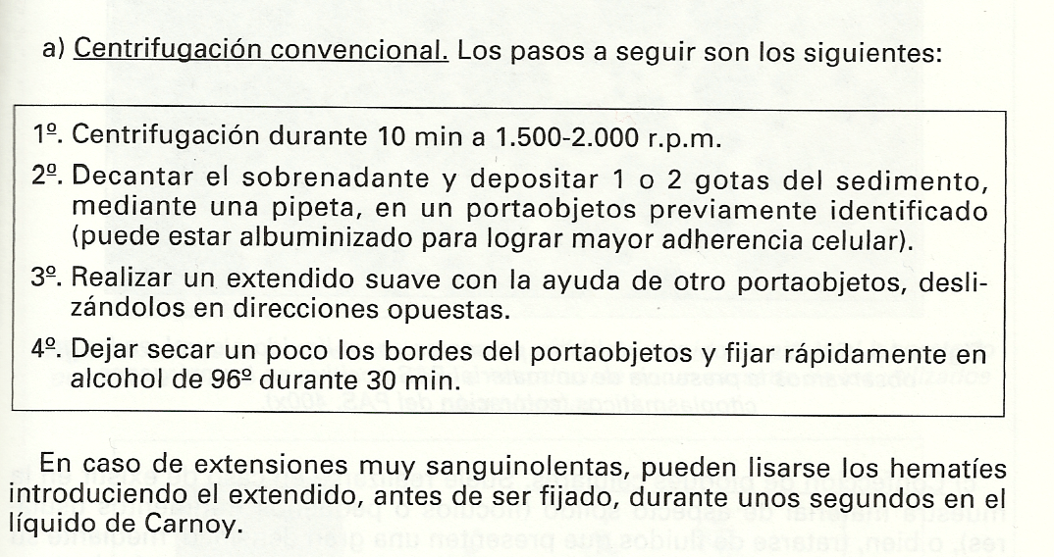

Slide 26
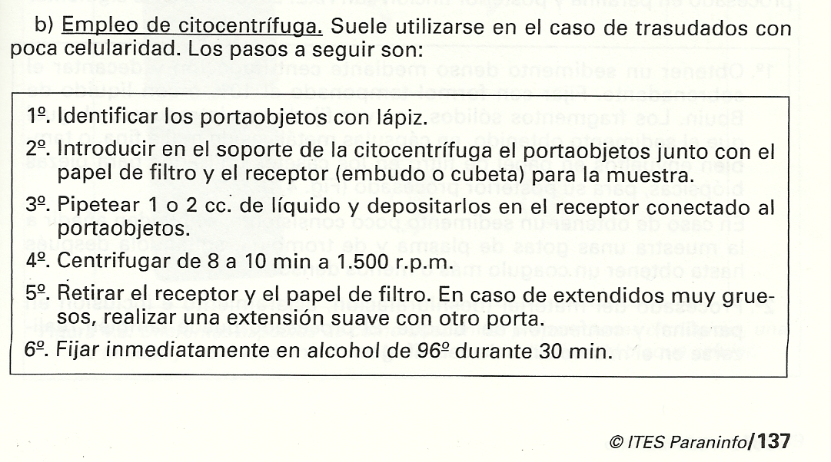

Slide 27
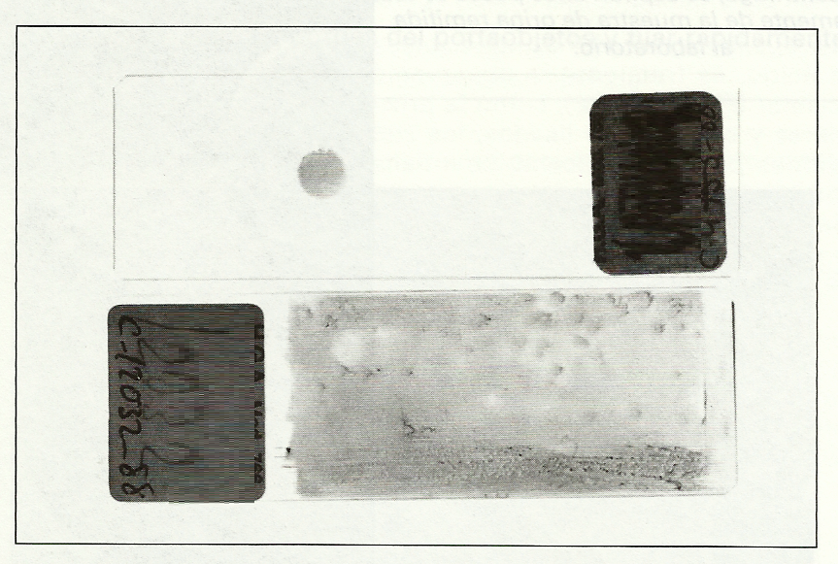

Slide 28
BLOCK CELL
La citología, permite examinar grupos celulares de diferentes partes del organismo convirtiéndola en una herramienta diagnóstica muy importante para el clínico.
La colección de muestras citológicas es muy sencilla, económica y segura para el paciente.
Tipos de muestras según su procedencia
Muestras procedentes de líquidos fisiológicos como por ejemplo sangre, orina líquido cefalorraquídeo, liquido pleural, liquido prostático, contenido gástrico.
En general existen 2 grandes métodos de preparación de muestras dependiendo de la cantidad de líquido que presenten, de esta manera tenemos:
Muestras procedentes de líquidos y fluidos patológicos, liquido de derrames, pleural, peritoneal, contenido de un quiste, expectoración bronquial, liquido procedente del lavado de esófago, estómago, colon. Y las procedentes de cito punciones como por ejemplo la punción de médula ósea, la punción hepática
MÉTODO DIRECTO: se emplea cuando la muestra es rica en células, es decir, presenta muy poca cantidad de líquido por lo que el material colectado se coloca directamente sobre un portaobjetos para realizar el frotis, como ejemplos tenemos la punción aspiración con aguja fina, los raspados e improntas.
MÉTODO INDIRECTO: en caso de que las muestras obtenidas sean líquidas y para realizar el frotis habrá que concentrar la población celular mediante centrifugación, ejemplos son la orina y líquidos procedentes de lavado.
Muestra procedentes de frotis legrados como por ejemplo el frotis vaginal y el cepillado bronquial.
Piezas operatorias.

Slide 29
BLOCK CELL
QUITAR CON LA AYUDA DE UNA PINZA EL EXCESO DE FORMOL
COLOCARLO EN UNA BANDEJA
PROCEDER A COLOCAR LA MUESTRA EN PAPEL FILTRO
ROTULAR EL CASSETE, PARA SU POSTERIOR PROCESAMIENRO
COLOCAR EL PAQUETITO FORMADO EN UN CASSETTE
ENVOLVERLO CON AYUDA DE UNA PINZA

Slide 30
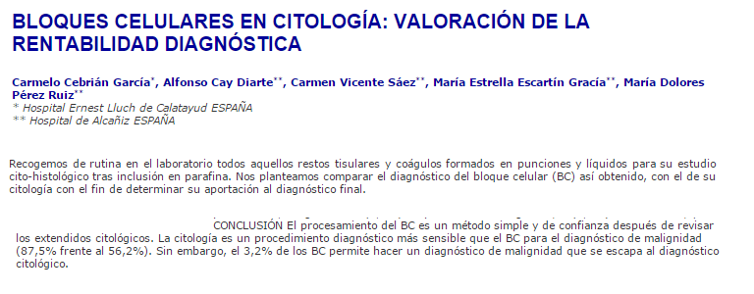

Slide 32
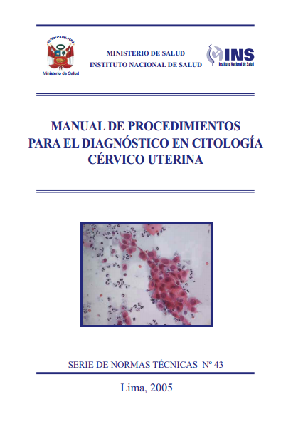

Slide 33
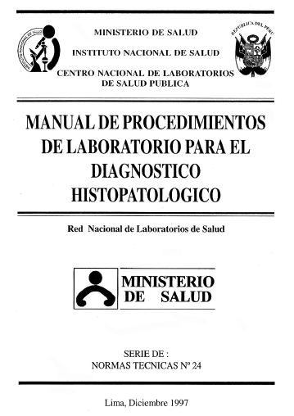

Slide 34
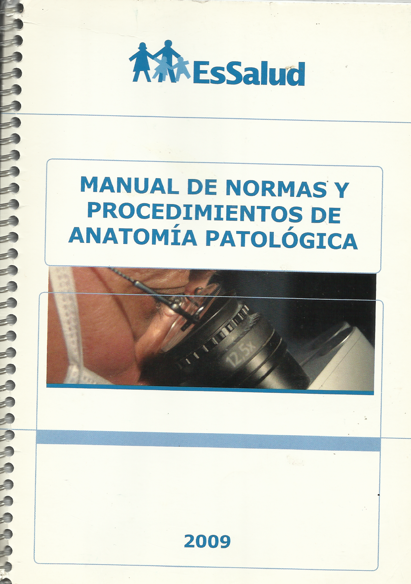

Slide 35
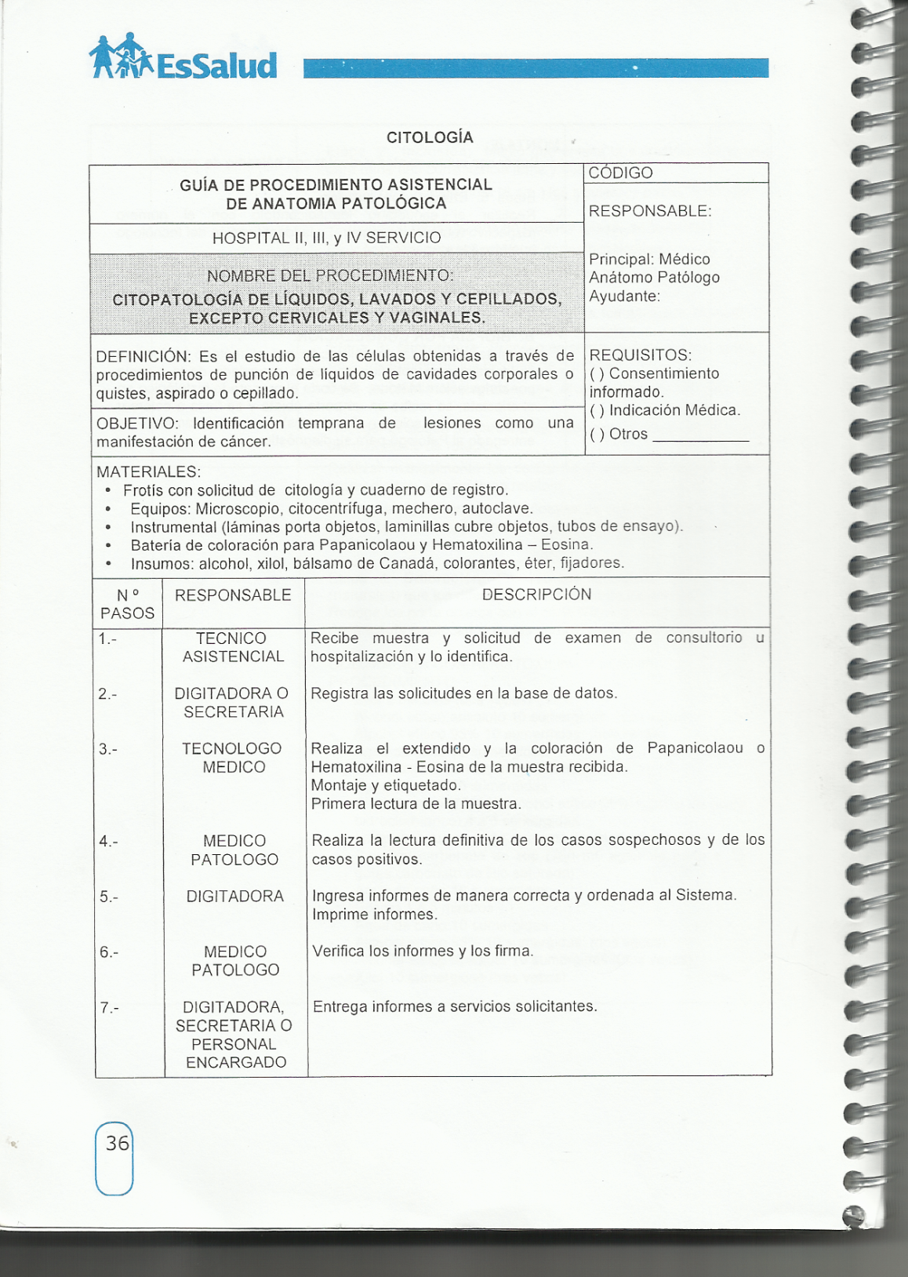

Slide 36
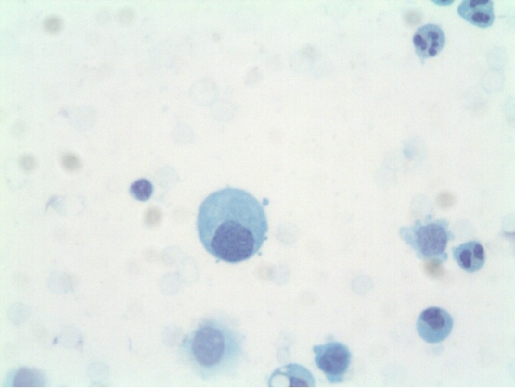
Gran pluropotencialidad
Capacidad de cambios morfológicos

Slide 37
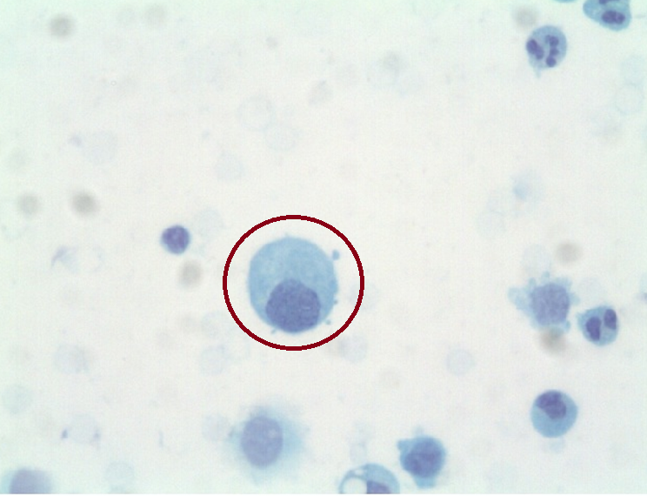
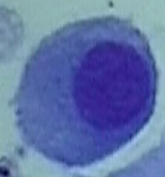

Slide 38
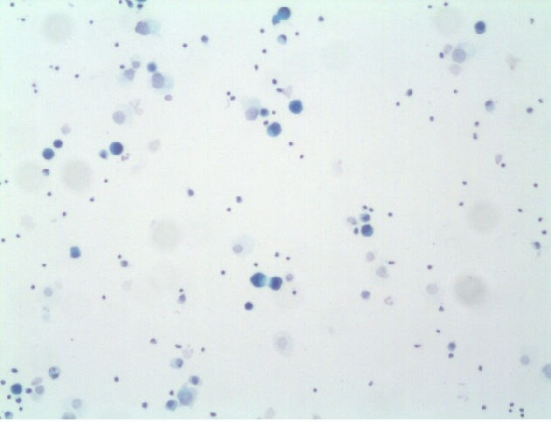
Aisladas
Formando pequeños grupos
Sin superposición

Slide 39
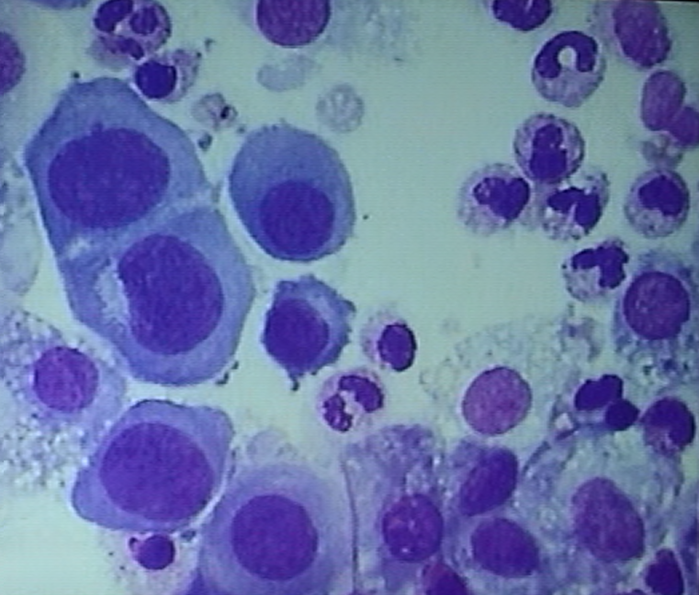
Densos homogéneos
Festoneados
Sin limites citoplasmaticos

Slide 40
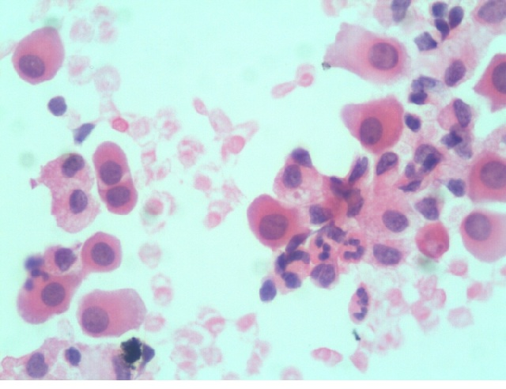
Núcleo ovoide o elipsoide, central, a veces es excéntrico.
Cromatina está regularmente distribuida en grumos finos.
nucleolos pequeños o medianos de contornos lisos

Slide 41
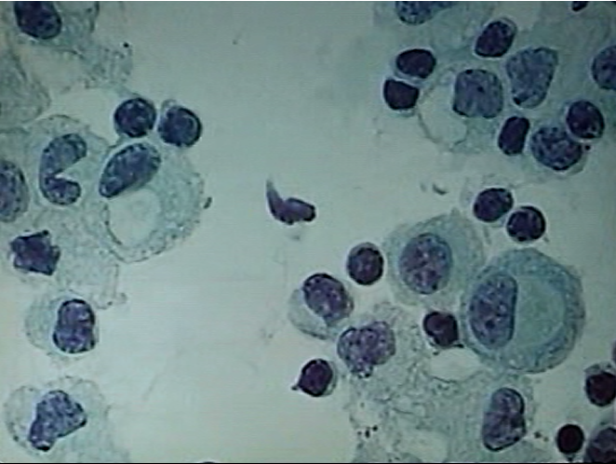
Derrame de larga duración o con extensos signos inflamatorios.
vacuolas en el citoplasma
núcleo a un extremo y así formar células benignas en anillo en sello.
cromatina fina

Slide 42
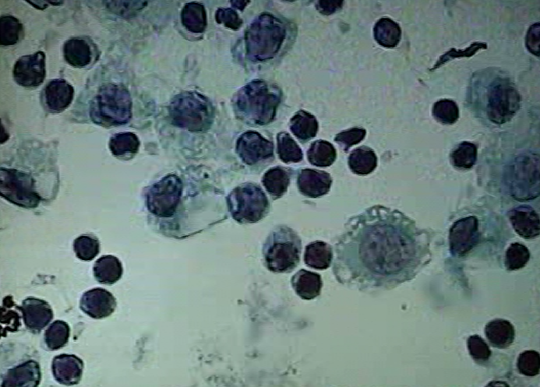

Slide 43
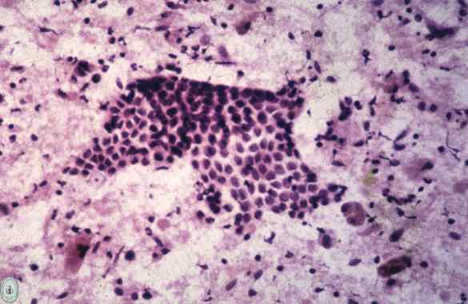
CULDOCENTESIS

Slide 44
Clínica
Las acumulaciones de fluidos se clasifican en 4 categorías:
Hidrostática
Infecciosa
Inflamatoria no infecciosa
Maligna.

Slide 45
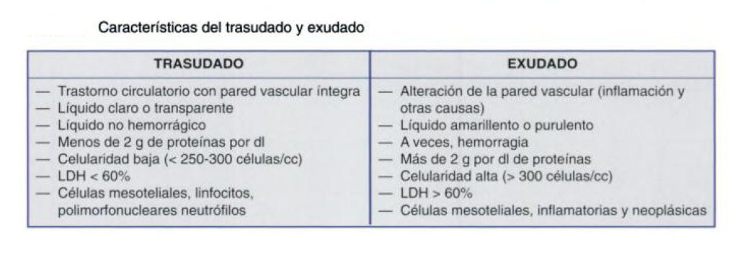

Slide 46
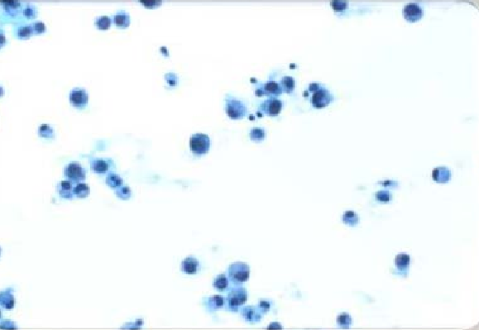

Slide 47
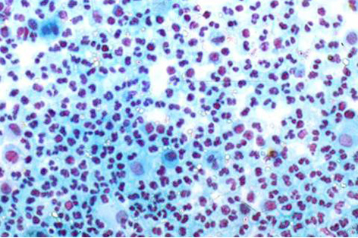

Slide 49
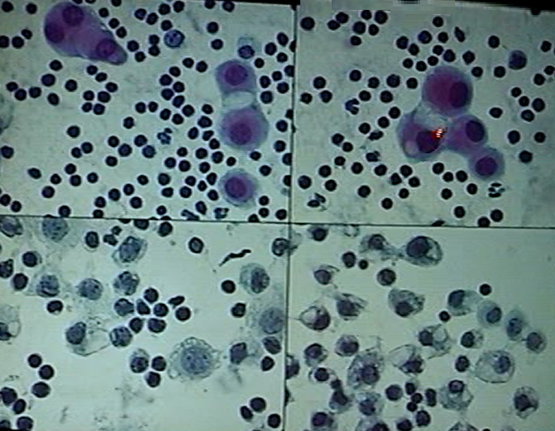

Slide 50
Pleuritis Linfocítica
Insuficiencia cardiaca congestiva
Cirrosis
Cáncer/Linfoma
TBC
Insuficiencia cardíaca congestiva
Pericarditis

Slide 51
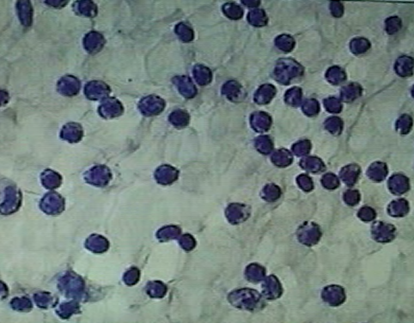

Slide 52
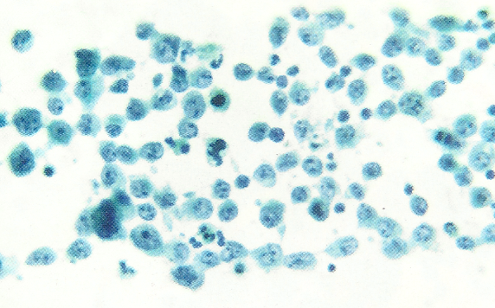
LINFOCITOS ATIPICOS
NUCLEOS PLEOMORFICOS

Slide 53
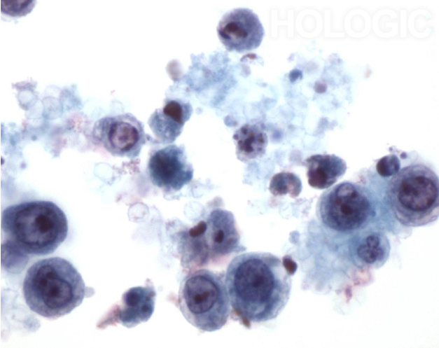
NUCLEOLOS PROMINENTES

Slide 54
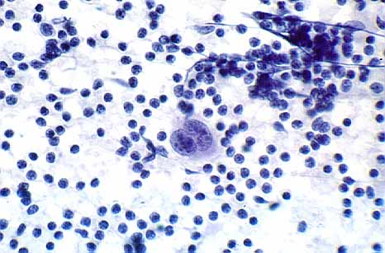
LINFOCITOS MADUROS
REED STEMBERG

Slide 56
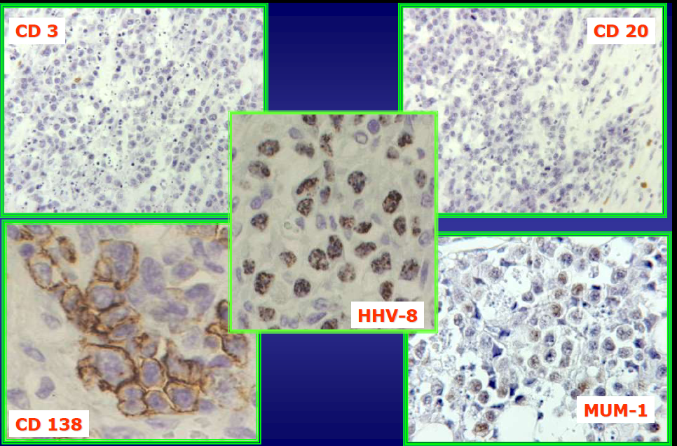

Slide 57
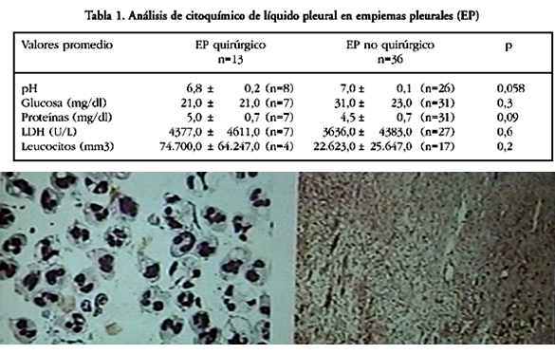

Slide 58
Empiema pleural
Neumonía bacteriana
Absceso pulmonar
Cirugía torácica
Traumatismo
Pleuritis Neutrófilo

Slide 59
Pleuritis Neutrofilica
Infección, Absceso, Empiema
Infarto (Embolia)
Cuerpo extraño
Tumor

Slide 60
Aumento en el número de células mesoteliales
Tendencia a la agrupación

Slide 61
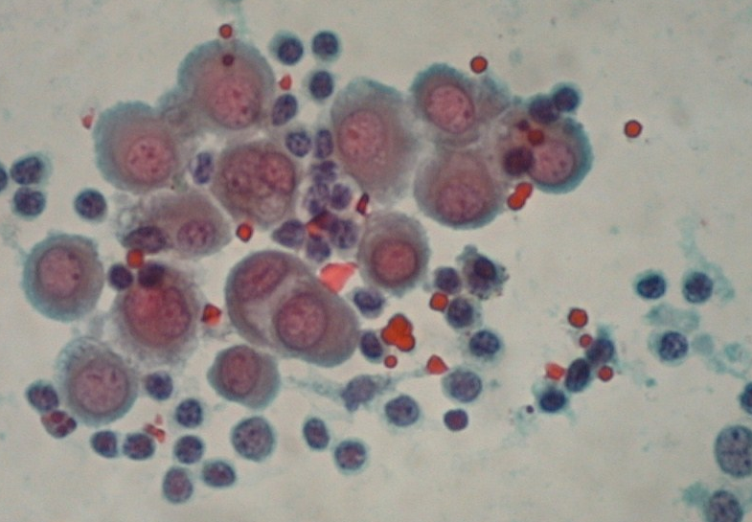
Aumento del tamaño del núcleo pero manteniendo la relación núcleo citoplasma
Presencia de nucléolos

Slide 62
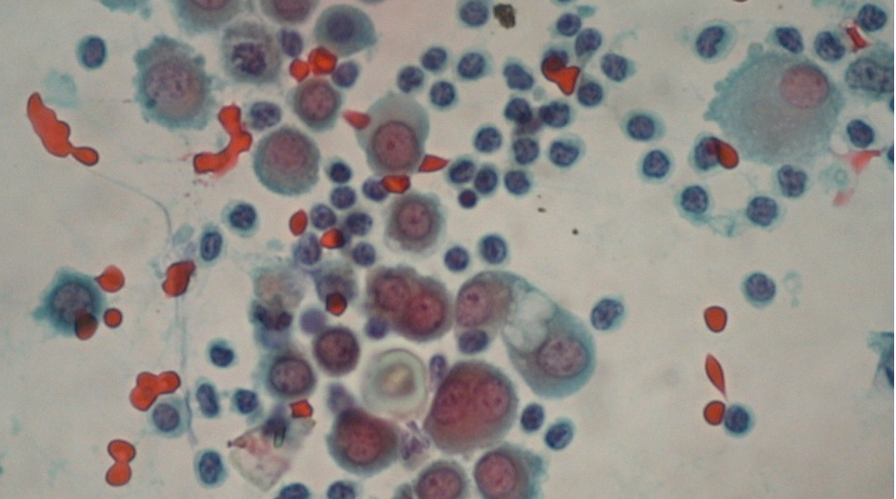
Vacuolizaciones citoplasmática
Figuras mitóticas
Presencia de macrófagos en el extendido

Slide 63
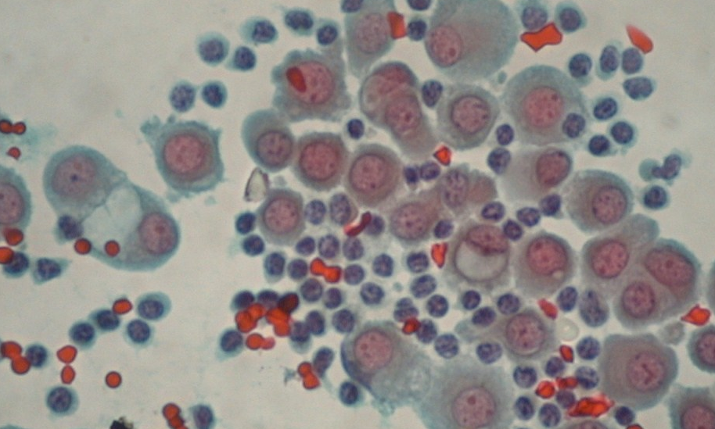

Slide 64
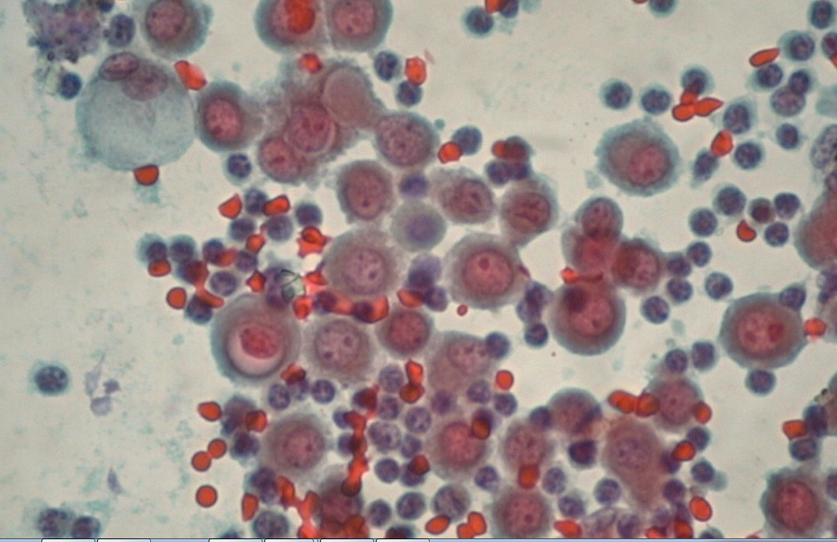
Binucleaciones o multinucleaciones

Slide 65
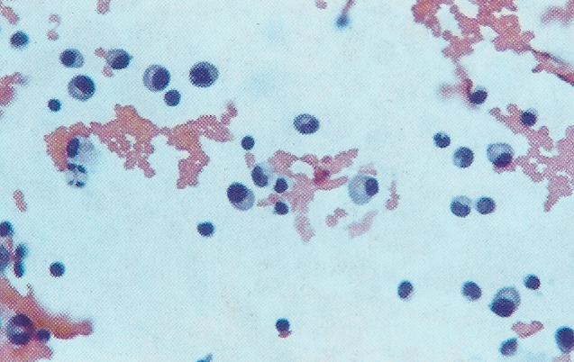

Slide 66
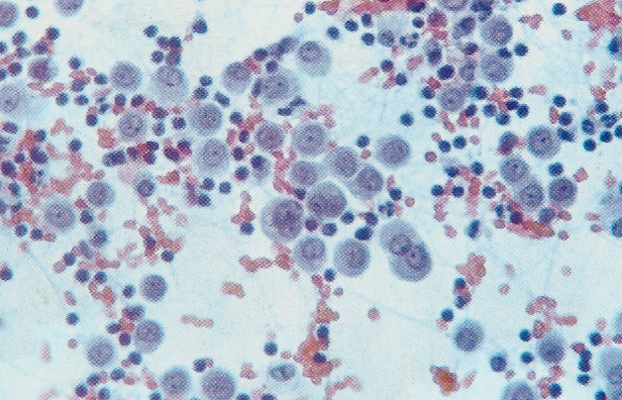

Slide 75
Muchas veces hay dificultad a diferenciar
morfológicamente entre células mesoteliales
reactivas y células neoplásicas con moderadas
atipias.

Slide 83
Citopatología de los Derrames Malignos
a) Primero. Cuando las membranas serosas están tomadas por la invasión tumoral.
b) Segundo. Puede ocurrir derrame seroso por inflamación secundaria o por trastornos circulatorios.

Slide 84
CITOPATOLOGIA
En los derrames serosos se pueden observar diversos tipos de células malignas por eso es importante tipificar las células según su origen.
Neoplasia maligna primaria
Neoplasia maligna metastasica

Slide 85
Rasgos de las Células Malignas
Las células malignas proceden en su mayor parte de un adenocarcinoma y muestran los rasgos típicos de las células de tipo glandular.

Slide 86
Células de Adenocarcinoma.
Tipo acinoso.
agrupación de células
en forma de morula.

Slide 87
Células de Adenocarcinoma.
Tipo acinoso.
Existen superposición nucleares
en ocasiones una formación en roseta

Slide 88
Rasgos de las Células Malignas
Tipo tubular.
grandes columnas
núcleos empalizada.
variación de tamaño y de distribución

Slide 89
Tipo mucosecretante.
Muestra vacuolización
intracitoplasmática llena de moco.

Slide 90
La vacuolización esta claramente perfilada (en anillo de sello)

Slide 95
INMUNOCITOQUÍMICA (ICQ)
Existe una gran variedad de anticuerpos para elegir, por lo tanto es necesario conocer las características de cada anticuerpo para valorar los resultados.
Es importante saber interpretar los diferentes patrones de tinción, para identificar correctamente una reacción como positiva.

Slide 96
APLICABILIDAD CLINICA
Localización in situ de antígenos tisulares
Tipificación de Cáncer
Tipificación de Linfomas.
Diagnostico y Pronostico de enfermedades en general.

Slide 97
INMUNOCITOQUÍMICA (ICQ)
Las principales indicaciones de la ICQ en los derrames cavitarios son:
Diferenciación de Adenocarcinoma con Proliferación Mesotelial
Diferenciación de Mesotelioma con Proliferación Mesotelial
Diferenciación de Adenocarcinoma con Mesotelioma.

Slide 99
Cuerpos de Psamomas
Carcinoma papilar Endometrial y de Ovario
CA papilar del Tiroides
Carcinoma
Bromquioloalveolar
Mesotelioma
Endosalpingiosis

Slide 100
Formaciones Glanduliformes y Acinares
CA Colorectal
Colangiocarcinoma
CA de Ovario
ADC del pulmón
Endometriosis
Mesotelial

Slide 105
Estudio Citogenético de Líquidos Orgánicos
Criterios de Malignidad
1. Alteraciones Numéricas (ploidía)
Hipodiploidía
Hiperdiploidía
Poliploidía

Slide 108
HIPODIPLOIDIA

Slide 109
HIPERDIPLOIDIA

Slide 110
POLIPLOIDIA

Slide 111
20 pacientes portadores de EP asociado bien a patología pleuro-pulmonar maligna conocida (16 de ellos) o a TBC pleuro- pulmonar (4 casos).
A todos se les realizo estudio citogenético, adicionalmente a la Bx pleuraly/o a la citologáa de LP.
El estudio muestra un incremento sustancial de la sensibilidad de combinación citología de LP/Bx pleural con la adición del análisis citogenético: de un 65% a un 94%.
Conclusión: es razonable la inclusión de este método en el plan de trabajo diagnóstico ante todo EP sospechoso de ser neoplásico con citología de LP y Bx pleural no-concluyentes.

